Slide 1
Исламская революция в Иране
Выполнил студент гр. ИКПИ-44 Костров Дмитрий

Slide 2
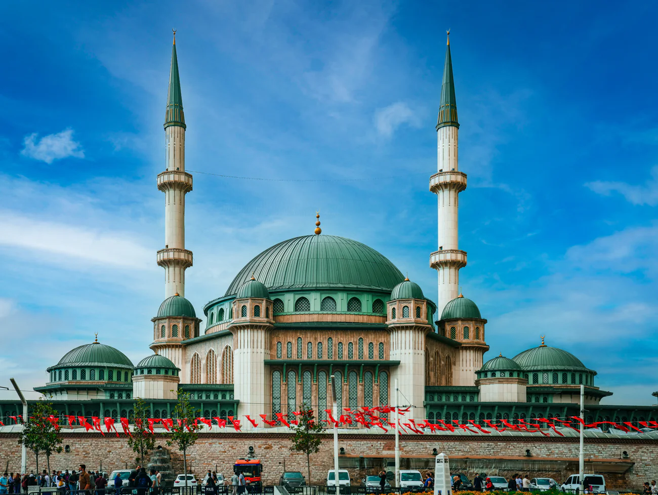
Введение
Исламская революция 1979 года – радикальный переворот, заменивший светскую монархию на теократическую республику.
Причины: протест против шаха, западного влияния, социального неравенства.
Результат: власть аятоллы Хомейни, изоляция от США, новый курс Ирана.

Slide 3
Исторический контекст
Иран при шахе Пехлеви (1941–1979):
Роль духовенства:
- Модернизация («Белая революция») + репрессии (САВАК).
- Аятолла Хомейни – символ сопротивления (изгнан в 1964 г.).
- Зависимость от США, рост коррупции.
- Мечети – центры антишахской агитации.
- Опора на армию и элиты, игнорирование бедности.

Slide 4
Причины революции
Экономика
Нефтяные деньги у элит, инфляция, безработица
Политика
Диктатура, пытки, запрет оппозиции
Культура
Протест против вестернизации (например, права женщин)
Религия
Шиитские лидеры против секуляризма

Slide 5
Основные события (1978–1979)
Январь 1978
Первые массовые протесты (расстрелы демонстрантов)
Сентябрь 1978
Военное положение, но протесты растут
Январь 1979
Шах бежит, временное правительство падает
Февраль 1979
Хомейни возвращается – победа революции
Апрель 1979
Референдум → Исламская Республика

Slide 6
Последствия
Внутри Ирана:
Международные:
- Власть духовенства (велаят-е факих).
- Разрыв с США (захват посольства, санкции).
- Запрет западной культуры, новые законы шариата.
- Война с Ираком (1980–1988).
Влияние на мир:
- Пример для исламистов (Хезболла, Хамас).

Slide 7
Заключение
Показала силу религиозного протеста в XX веке
Исламская революция
Сделала Иран из союзника США – их противником
Уничтожила светский режим, создала теократию

Slide 8
Список литературы
Большая Российская Энциклопедия — «Исламская Революция В Иране (1979)» // Https://Bigenc.Ru/C/Islamskaia-revoliutsiia-v-irane-1979-afef01 — Дата Обращения 18.05.25
Медина (Образовательный Портал Об Исламе) — «Исламская Революция» // Https://Medinaschool.Org/Library/Obshestvo/Istoriya-islama/Islamskaya-revolyuciya — Дата Обращения 18.05.25
ИВ РАН (Институт Востоковедения РАН) — «Революция: Прошлое И Настоящее» (Сборник Статей) // Https://Book.Ivran.Ru/F/Revolyuciya--proshloe.Pdf — Дата Обращения 18.05.25
Википедия — «Исламская Революция» // Https://Ru.Wikipedia.Org/Wiki/Исламская_революция — Дата Обращения 18.05.25

Slide 9
Спасибо за внимание

